Slide 1
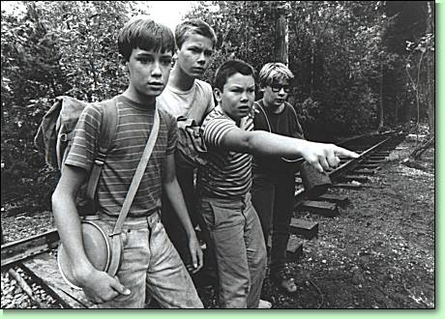

Slide 2
Josip Pupačić
Tri moja brata

Slide 4
Josip Pupačić
(Slime kraj Omiša, 19. rujna 1928. - Krk, 23. svibnja 1971.), hrvatski književnik.
‘’Ništa nije tako veliko i ljudsko kao tuga spojena s ljubavlju. I ništa tako sveto kao život" Josip Pupačić

Slide 5
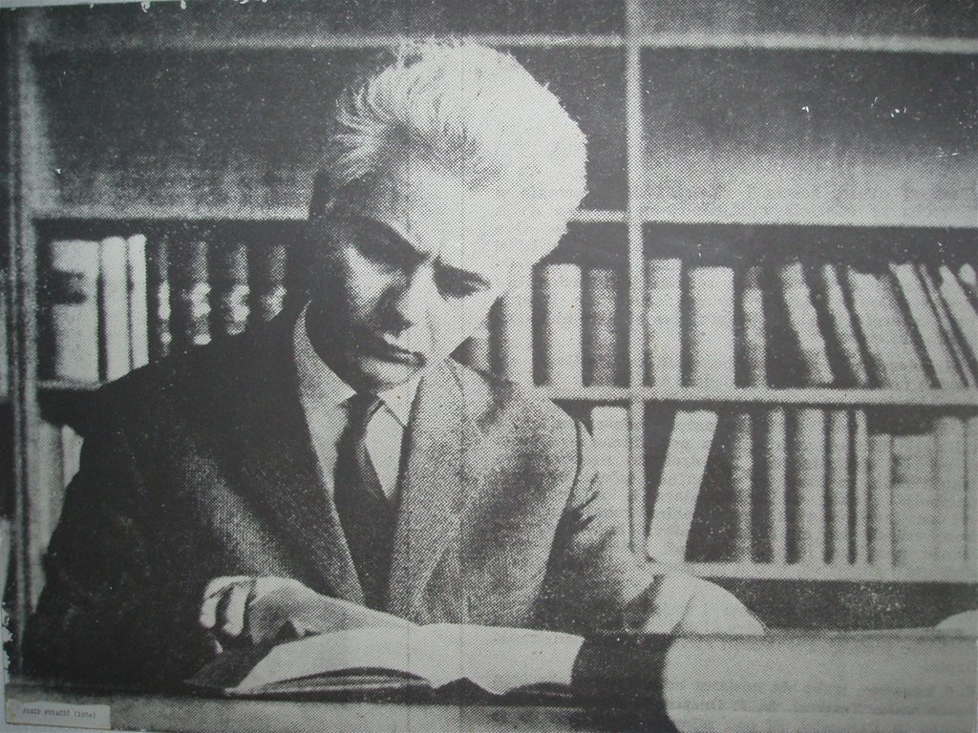
SLIKA

Slide 6
Pesimističan osjećaj života prouzročen je tragičnim događajima u obiteljskom i osobnom životu, primjerice u pjesmi Tri moja brata (o smrti trojice braće) .

Slide 7
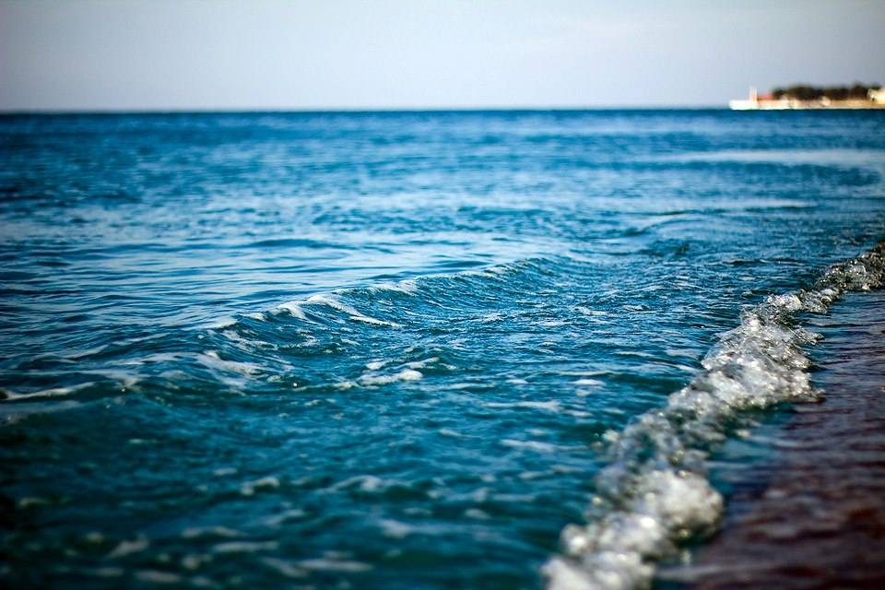
SLIKA

Slide 8
Najbolji je lirski izraz njegove tematike
antologijska pjesma More.
Djela: More, Moj križ svejedno gori, Cetina, Tri moja brata, Mladići i Kiše pjevaju nad jablanima

Slide 9
Dana 23. svibnja 1971. godine sa suprugom Benkom i kćeri Rašeljkom poginuo je u zrakoplovu koji se zapalio nakon slijetanja u zračnu luku Rijeka koja se nalazi na otoku Krku.

Slide 10
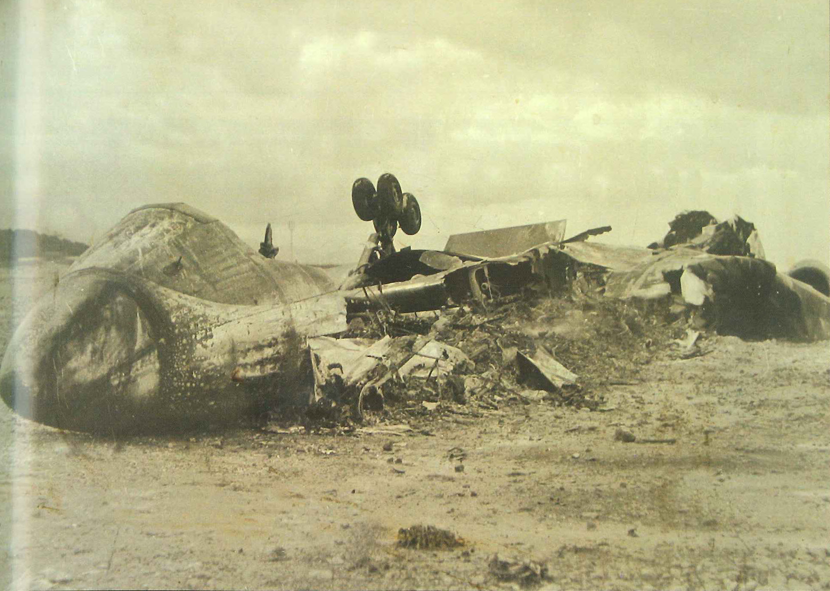

Slide 11
Kad sam bio tri moja brata i ja, kad sam bio četvorica nas. Imao sam glas kao vjetar, ruke kao hridine, srce kao viganj. Jezera su me slikala. Dizali su me jablani. Rijeka me umivala za sebe. Peračice su lovile moju sliku. Kad sam bio tri moja brata i ja, kad sam bio četvorica nas. Livade su me voljele. Nosile su moj glas i njim su sjekle potoke. Radovao sam se sebi. Imao sam braću. (Imao sam uspravan hod.) To su bila tri moja brata: moj brat, moj brat, i moj brat.

Slide 12
SKUPINA 1.
Tema pjesme je ljubav pjesnika prema svojoj braći, ljubav
prema obitelji i važnost obitelji kroz cijeli život.
Temeljni motiv je : brat ili braća
Stihovi su nadahnuti sjećanjem na djetinjstvo, životom
provedenim s braćom, ali i njihovom tragičnom sudbinom
zbog koje pjesnik ostaje bez njih.

Slide 13
SKUPINA 2.
Ostali motivi : jablani, rijeka, livade, potoci.
Vrsta pjesme: lirska misaona/ reflektivna pjesma.
Obilježja lirske misaone pjesme su : subjektivnost,
pjesnikovo misaono iskustvo u svezi s nekom pojavom,
osjećaji i bogatstvo pjesničkih slika.
Pjesnikova vezanost za braću :
Imao sam glas kao vjetar, ruke kao hridine, srce kao viganj.

Slide 14
SKUPINA 3.
Doživljaj djetinjstva izražen je stihovima:
Livade su me voljele. Nosile su moj glas i njim su sjekle potoke.
Pjesnik je uživao u djetinjstvu s braćom i svakom provedenom
trenutku s njima. Rado se sjeća djetinjstva i zajedničke igre.
''Kada sam bio'' se ponavlja 4 puta, a pjesnik s tim
nadilazi smrt i ukazuje na vječnost njihovog zajedništva

Slide 15
SKUPINA 4.
Pjesničke slike: vidne, slušne i taktilne.
Pjesničke figure :
Personifikacija : Jezera su me slikala ;
Usporedba: Imao sam glas kao vjetar ruke kao hridine;
Metafora: Nosile su moj glas i njime sjekli potoke;
Hiperbola: jezera su me slikala , ruke kao hridine.
Uporabom pjesničkih figura daje značaj zajedništvu, sjedinjenju s njegovom braćom koja su njegov ponos.

Slide 16
SKUPINA 5.
Pjesma je pisana u jednoj strofi ( monostrofi ), bez rime.
Stih je slobodan, nejednake duljine,
Ritam je postignut uporabom glagolskih oblika (perfekt)
prebacivanjem stihova, opkoračenjem.
Završni stihovi znače zajedništvo braće .

Slide 17
Opkoračenje
Opkoračenje je prijelaz u idući stih jedne ili više riječi (ili dijela rečenice).
Primjer: srce/kao viganj…dizali su me/jablani

